Slide 1
Inclusione e personalizzazione nell’insegnamento delle STEAM
Grzegorz Karwasz
Lezione 7: Realtà aumentata in «BES»
Credits: Prof. Dorota Siemieniecka, UMK
Notes:
Pierwszy slajd
1

Slide 2
New perspectives of the educational technologies -
the role of visualization in learning process - cognitive perspective
Virtual reality in education
Ass. prof. NCU Dorota Siemieniecka
Ph D. Kamila Majewska
Nicolaus Copernicus University
Toruń
Poland

Slide 3
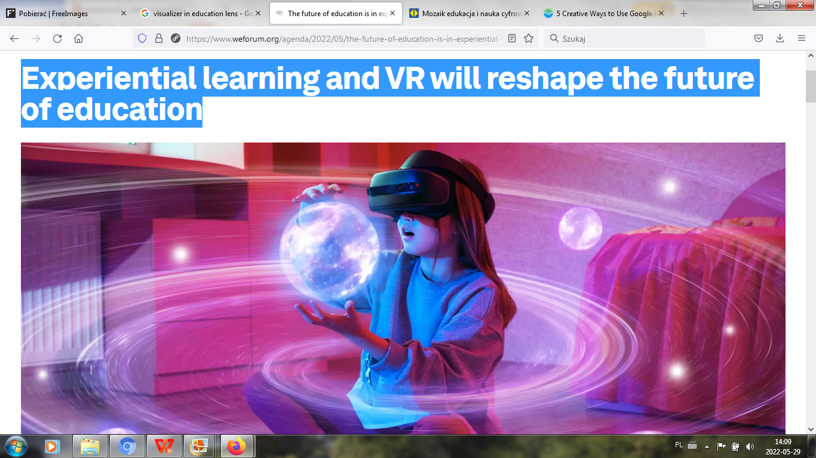
https://www.weforum.org/agenda/2022/05/the-future-of-education-is-in-experiential-learning-and-vr/
„La VR è una tecnologia in grado di trasformare le competenze dei laureati immediatamente riconosciute attraverso applicazioni pratiche. L'apprendimento attraverso il gioco, le esperienze di prima mano e le conoscenze applicate crea un ambiente più attraente per gli studenti e si traduce in competenze molto più forti".

Slide 4
Applicazioni selezionate adattate per funzionare con occhiali VR
Credits: Dorota Siemieniecka

Slide 5
Effective education? - you mean what?
allowing for the interpretation of knowledge
acquisition of skills
https://www.freeimages.com/pl/photo/top-education-1-1307337
Pertanto, è importante interpretare la conoscenza e sviluppare il suo contesto di base nel corso dell'apprendimento, volto a confrontare le successive idee e abilità emergenti). Internet, essendo una fonte di conoscenza aperta e dinamica, permette oggi di acquisirla sia in modo formale che informale.

Slide 6
1) Problem type: Identifying an element in noise (visual perception).
A volte i bambini hanno problemi a indicare un'immagine o un segno in un grafico con molti elementi. Il gioco può aiutarti a praticare questa abilità
1) Knight Castle Oggetti nascosti VR. "Knight Castle Hidden Objects VR è un nuovo gioco di avventura a oggetti nascosti che ti porterà ai tempi in cui i cavalieri andavano in missioni segrete e missioni importanti. (...)
Questo è un gioco di realtà virtuale in cui sei all'interno di un castello medievale con stanze misteriose piene di oggetti nascosti e la missione dell'utente è trovarli tutti! Gli oggetti nascosti sono sparsi dappertutto"
https://play.google.com/store/apps/details?id=com.cga.vr.hidden.object.medieval.fantasy&hl=en_US&gl=US

Slide 7
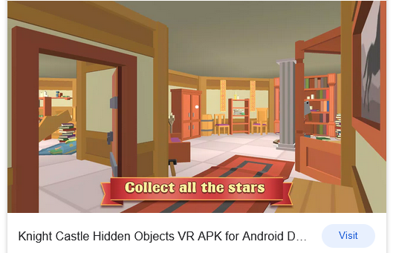
«Castello medioevale di oggetti nascosti»
Benvenuti in un mondo di valore, cavalleria e onore! Knight Castle Hidden Objects VR è un nuovo gioco di avventura a oggetti nascosti che ti porterà ai tempi in cui i cavalieri andavano in missioni segrete e missioni importanti. Anche tu puoi essere quel coraggioso cavaliere in un'armatura scintillante, ma la tua arma sarà il tuo smartphone! Questo è un gioco di realtà virtuale in cui sei all'interno di un castello medievale con stanze misteriose piene di oggetti nascosti e la tua ricerca è trovarli tutti! Gli oggetti nascosti sono sparsi dappertutto: trova tutti gli oggetti nascosti, ottieni punti extra e raccogli abbastanza stelle per passare al livello successivo. Prendi rapidamente la tua attrezzatura VR e scarica Knight Castle Hidden Objects VR gratuitamente! Riesci a trovarli tutti?
https://apkpure.com/knight-castle-hidden-objects-vr/com.cga.vr.hidden.object.medieval.fantasy

Slide 8
1) Problem type: Identifying an element in noise (visual perception).
2) Esempio: Find Toma VR game (Trova Toma VR) per Google Cardboard - Gioca a nascondino con il piccolo gatto.
Il tempo necessario per completare l'attività è di 2 minuti.
Gli autori del programma notano che: • Puoi usare il tuo smartphone o occhiali VR: 4DUD, Google cardboard VR, Samsung Gear VR, Carl Zeiss VR • Scegli la modalità: con occhiali / senza occhiali. • Concentrati sulle frecce rosse per spostarti nell'appartamento. • Si libra sopra le porte, le porte dell'armadio per aprirlo. • Tieni traccia del tempo. • Ruota e inclina il dispositivo in modalità "Senza occhiali" per vedere tutto intorno. • Basta girare la testa nella giusta direzione nella modalità "Con gli occhiali"
https://www.youtube.com/watch?v=5CVqpn2a_Ns
Find Toma VR game, https://play.google.com/store/apps/details?id=com.garpix.tomavr&hl=en_US&gl=US].
https://www.youtube.com/watch?v=5CVqpn2a_Ns, [dostęp dnia: 16.05.2022].

Slide 9
«Trova il gattino»
https://www.youtube.com/watch?v=5CVqpn2a_Ns

Slide 10
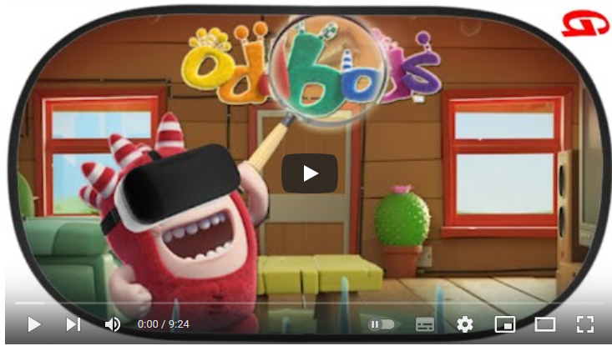
1) Tipo di problema: identificazione di un elemento nel rumore (percezione visiva).
Altri giochi per la terapia
3) Oddbods Hot & Cold VR game (Oddbods Caldo & Freddo gioco VR)
https://www.youtube.com/watch?v=xruKx6VO3E4
https://play.google.com/store/apps/details?id=com.maysalward.oddbodsvr&hl=pl&gl=US.

Slide 11
1) Tipo di problema: Identificazione di un elemento nel rumore (percezione visiva).
L'obiettivo in ogni livello è trovare cose perdute, come: ombrello, padella, orologio...
Gli elementi sono presentati nell'elenco (situato nella parte superiore dello schermo) in ogni stanza.
Il gioco ha tre livelli. In ogni livello il giocatore deve trovare da 3 a 7 oggetti entro il limite di tempo. L'utente può scegliere, se vuole giocare con limite di tempo.
L'applicazione può anche richiedere all'utente. Caldo significa che l'utente si sta avvicinando a un oggetto nascosto. Freddo significa che si sta allontanando da un oggetto nascosto.
In altre parole, un vecchio gioco «reale» è divenuto virtuale
I giochi di questo tipo consentono di praticare: l’osservazione, la ricerca nel campo visivo, l’efficienza dell'attenzione visiva, omettendo elementi irrilevanti.
link: https://www.youtube.com/watch?v=xruKx6VO3E4

Slide 12
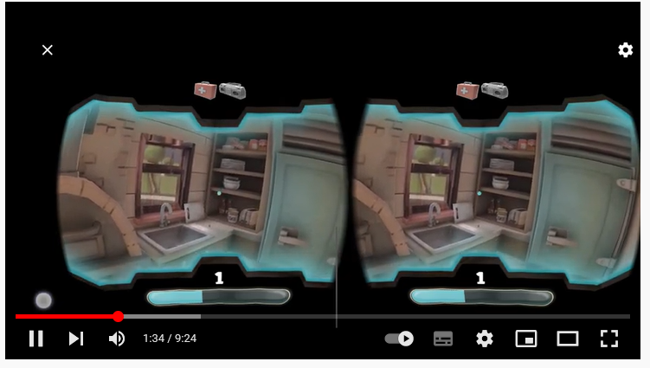
«Oddbods» con occhiali 3D
https://www.youtube.com/watch?v=xruKx6VO3E4

Slide 13
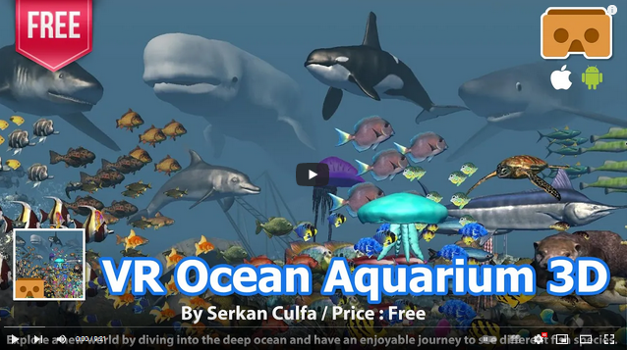
2) Tipo di problema: Difficoltà di differenziazione concettuale
L'applicazione consente di esplorare un nuovo mondo immergendosi nelle profondità oceaniche. L'utente può imparare le specie ittiche e guardarle da vicino. Quando l'utente si avvicina a un pesce, il movimento è più lento in modo da poter esaminare da vicino i dettagli. Lo studente può lavorare con una grafica molto bella e un ambiente oceanico realistico. Può osservare 107 diversi tipi di pesci. Questa è un'opportunità per cercare la stessa specie di pesci e selezionare le stesse unità che differiscono per dimensioni o direzione di movimento.
https://www.youtube.com/watch?v=M4TShe5OBOc

Slide 14
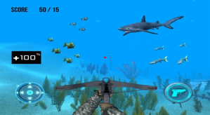
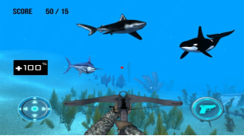
2) Tipo di problema: Difficoltà di differenziazione concettuale
Il tipo di difficoltà di cui sopra si applica ai bambini che non sono in grado di distinguere tra colori, forme e dimensioni. Le attività consigliate includono le attività di ordinamento o puntamento a elementi che soddisfano condizioni specifiche.

Slide 15
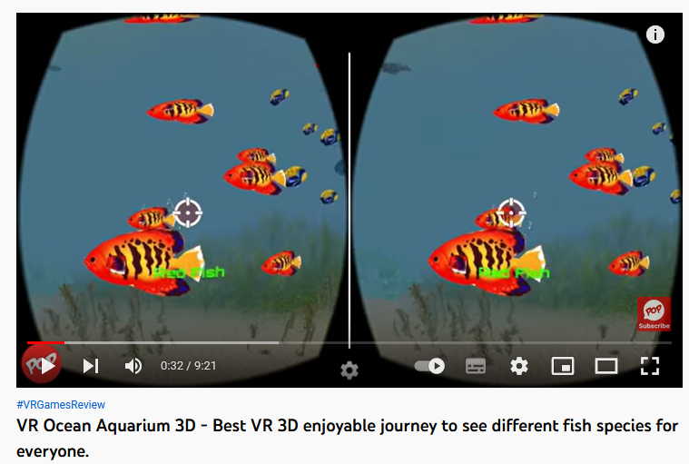
«VR Ocean Aquarium»

Slide 16
«Feeding leopard shark»
https://www.youtube.com/watch?v=FqvnV1yJPpA

Slide 17
3) Tipo di problema: Difficoltà a fissare forme ripetitive
Quando si discute del problema della dislessia, i logopedisti spesso menzionano il problema legato all'incapacità di ripetere la forma di lettere e numeri. Nel contesto di questa disfunzione, si raccomanda di imparare a copiare in termini di abilità motorie grossolane, disegnare cerchi, linee, linee parallele e mappatura.

Slide 18
3) Tipo di problema: Difficoltà a fissare forme ripetitive
Un'alternativa interessante agli esercizi tradizionali eseguiti su un foglio di carta potrebbe essere lavorare con l'applicazione Graffiti Paint VR (TN Interactive) (Graffiti Paint VR, Application) permettono di spruzzare graffiti in realtà virtuale.
Caratteristiche del gioco: - Selettore di colori che consente all'utente di scegliere qualsiasi colore desiderato. - Possibilità di scegliere la dimensione dello spray. - Possibilità di scegliere il raggio di spruzzo. - L'utente può salvare e caricare immagini precedenti. - L'utente può esportare immagini.
Graffiti Paint VR, https://play.google.com/store/apps/details?id=com.TNInteractive.GraffitiPaint&gl=PL

Slide 19
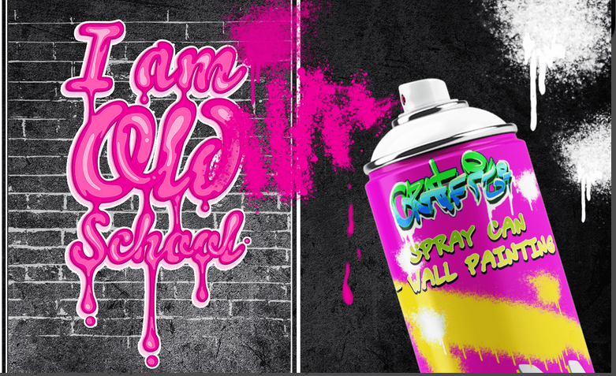
Graffiti Virtual Spray
https://play.google.com/store/apps/details?id=com.TNInteractive.GraffitiPaint&hl=en&gl=TW

Slide 20
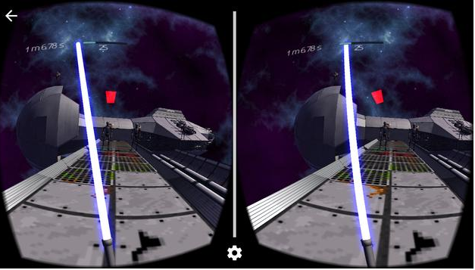
«Virtual sword»
Il lavoro con le abilità motorie grossolane può anche essere praticato nei dintorni di Star Wars
Diventa un cavaliere stellato e vai al centro dello spazio di battaglia! https://apkpure.com/vr-wars/rs.vrwa

Slide 21
4) Tipo di problema: difficoltà a ricordare l'aspetto del segno, la forma della figura, il controllo frequente durante la copia (memoria visiva)
Gli studenti con le difficoltà di cui sopra spesso falliscono nel riscrivere, ridisegnare e ripetere le attività con l'insegnante. In questa situazione, i terapeuti raccomandano l'uso di giochi volti a ripetere comandi, giocare a memmoras, puzzle, giochi di memoria - cosa era e cosa è scomparso.

Slide 22
4) Tipo di problema: difficoltà a ricordare l'aspetto del segno, la forma della figura, il controllo frequente durante la copia (memoria visiva)
Nel contesto del disturbo di cui sopra e dello spazio VR, vale la pena prestare attenzione all'applicazione Puzzle VR (PicoPlanet Developing)
https://play.google.com/store/apps/details?id=com.PicoPlanetDev.PuzzleVR&hl=en_US&gl=US

Slide 23
4) Tipo di problema: Difficoltà a ricordare l'aspetto del segno, la forma della figura, il controllo frequente durante la copia (memoria visiva)
In Puzzle VR, l'utente può allenare visivamente il proprio cervello a ricordare tutti i tipi di schemi. I puzzle vengono creati, come una griglia 3 per 3 o 4 per 4. Quando l'utente è pronto, l'applicazione visualizzerà brevemente un modello casuale e ogni volta diverso da memorizzare. Il compito dell'utente è quello di ricreare il modello facendo clic su ciascuna delle tessere. L'utente può facilmente modificare la difficoltà dell'applicazione (dimensioni e quantità di tempo assegnato per memorizzare il modello). Puoi anche scegliere un tema da un elenco. Dopo aver risolto il puzzle, il risultato può essere visto sullo schermo. L'utente può rigenerare il puzzle per giocare di nuovo. Gli esercizi di cui sopra diversificano con successo il tradizionale processo di diagnostica e terapia

Slide 24
Conclusioni
In questa «carrellata» abbiamo visto:
semplici applicazioni (con «occhiali di plastica»)
da scaricare gratis
abbastanza divertenti
che costituiscono un arricchimento della percezione
In altre parole: le nuove tecnologie trovano interesse anche tra
i pedagogisti

